Slide 1
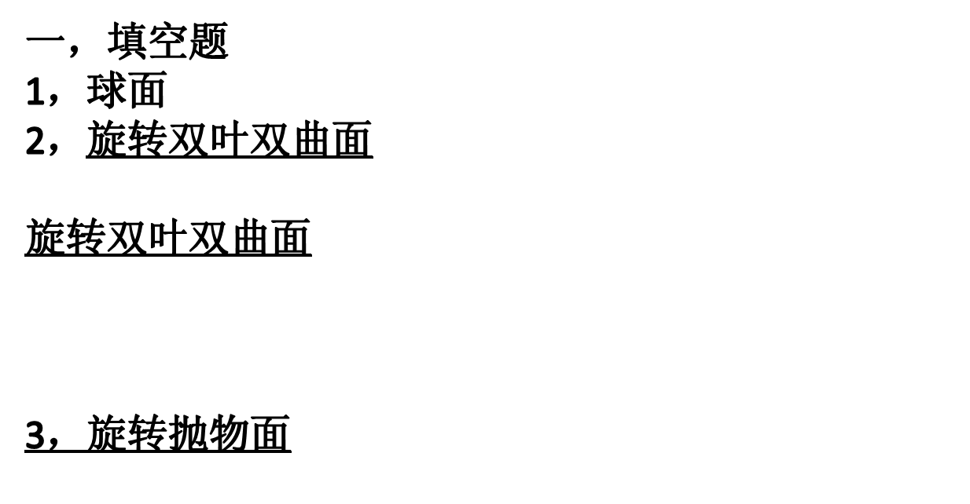

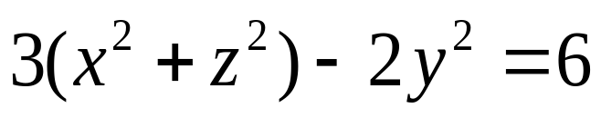
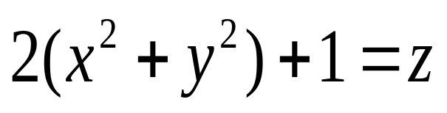
习题十 空间曲面与空间曲线

Slide 2
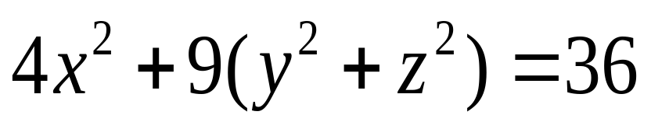
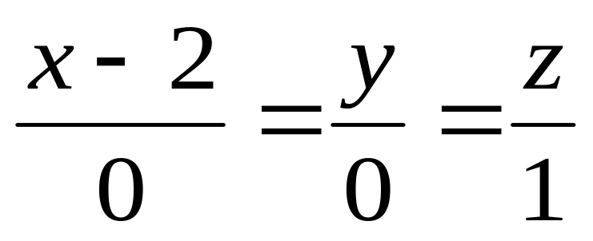
4，旋转椭圆面
5，抛物线，抛物柱面
6 ， 一点（-2,0），直线
7，
8，

Slide 3
